Slide 1
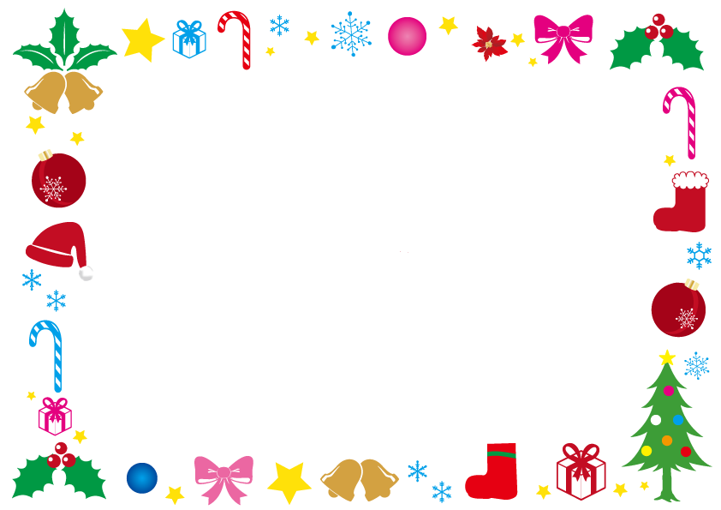
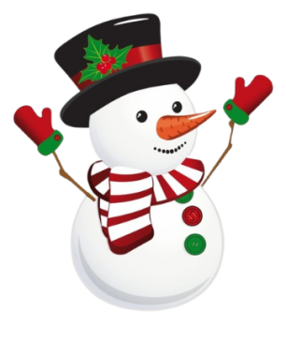

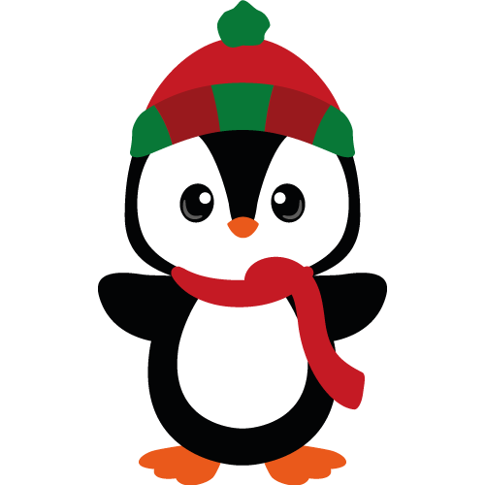
Fernando
Martín
Felices fiestas
www.actividadesparapreescolar.com.mx/

Slide 2

Eduardo
Felices fiestas

